Slide 1
Pengujian blackbox userinterface pada website badgerinvaders.com
Nama : Putriayu dina .a.
Nim : a12.2015.05374
Makul : implementasi dan pengujian system
Kelompok: a12.6601

Slide 2
SEJARAH BADGER INVANDER
Badger Invaders adalah merek pakaian dan perusahaan dimulai pada awal tahun 1999. Perusahaan ini merupakan salah satu merek yang memulai gerakan trend clothing lokal yang berasal dari Bandung, Indonesia. Badger Invaders didirikan dan diberi nama oleh Baines johardin alias eben. Badger diambil dari kata “lencana”. Ini berarti bahwa Badger menyerang seluruh tempat untuk meletakkan lencana pada setiap orang dengan gaya yang otentik Badger sendiri berarti sikap. Harga kaos yang dijual pada distro Badger ini mulai dari 125 Ribu – 140 Ribu dengan Ukuran : M,L,XL

Slide 5
Kekurangan:
karakter nya tidak terbatas, kurangnya pengamanan verivikasi melalui no tlf,captha dan I’m not robot kelebihan: ada notifikasi di email untuk mengaktivkan akun badgerinvanders

Slide 6
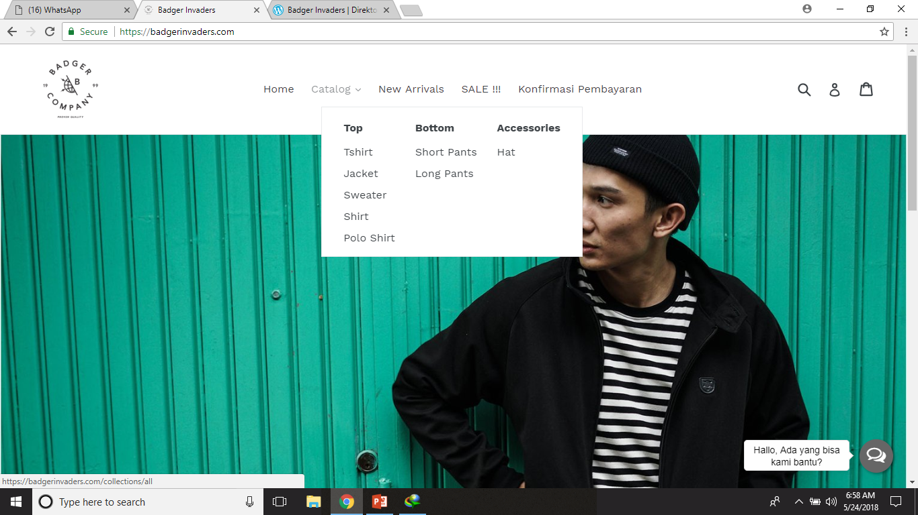
Berikut adalah beberapa pilihan yang terdapat di beranda:

Slide 7
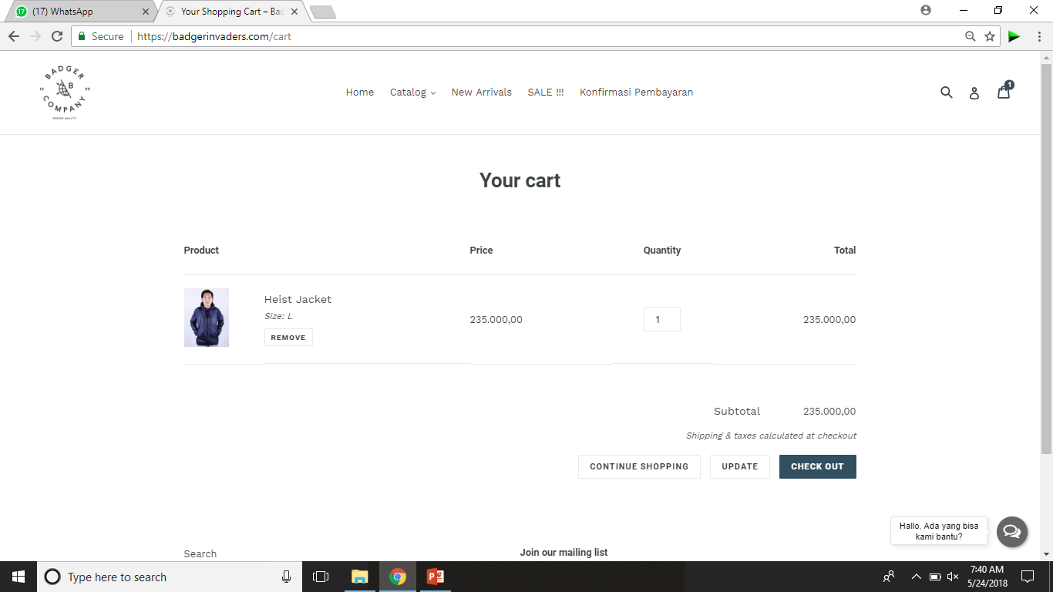

Slide 8
Terdapat menu tampilan menu jacket, lalu kita pilah pilah produknya. Setelah kita meng add jacket to chart terdapat menu continue shopping untuk memilih produk lainnya, menu update untuk menghapus produk tadi dari chart , serta chek out untuk melakukan pembayaran .
Di menu ini sudah di kategorikan sesuai kebutuhan yaitu top , bottom, dan aksesoris

Slide 9
Saya mencoba mengisi kolom account di payment pembayaran, kelebihannya disini harus memastikan akun kita adalah benar

Slide 10
Kelebihan: di menu payment kita harus memasukan email yang valid.
Kekurangan: sewaktu log in terdapat kesalahan email namun tetap bisa login , tidak ada email masuk untuk memvalidasi apakah betul itu akun milik kita
Berikut adalah tampilan menu setelah saya memasukan email yang benar:

Slide 11
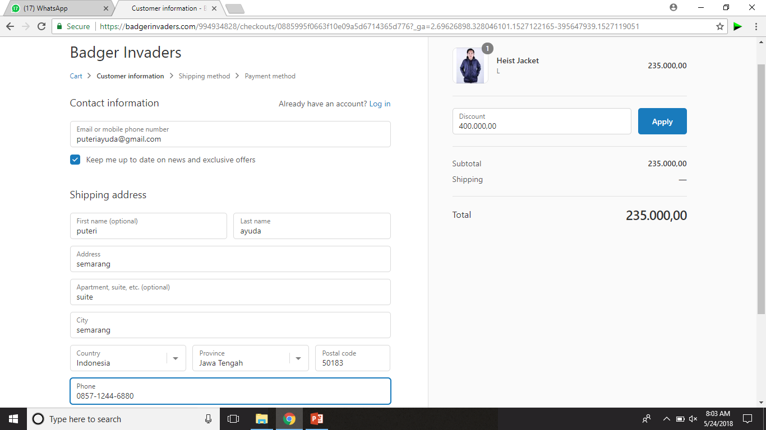

Slide 13
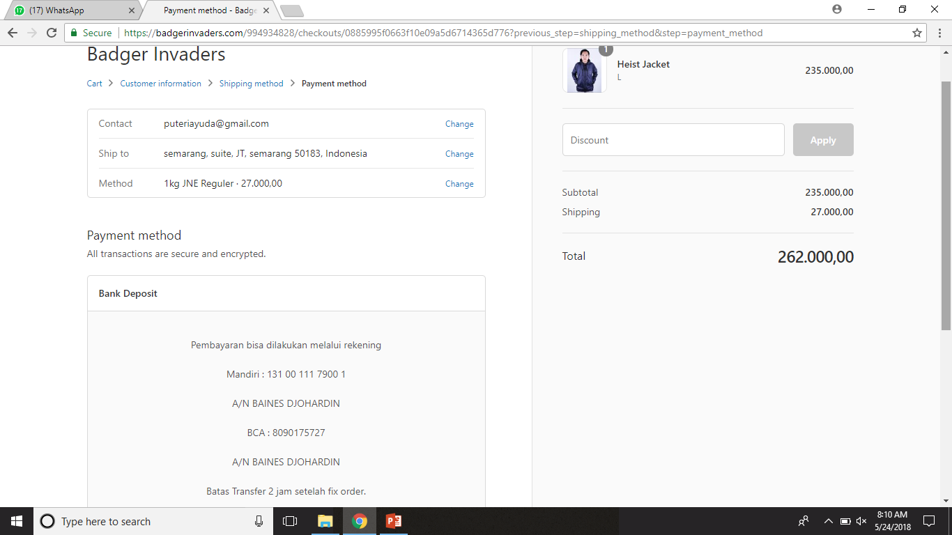
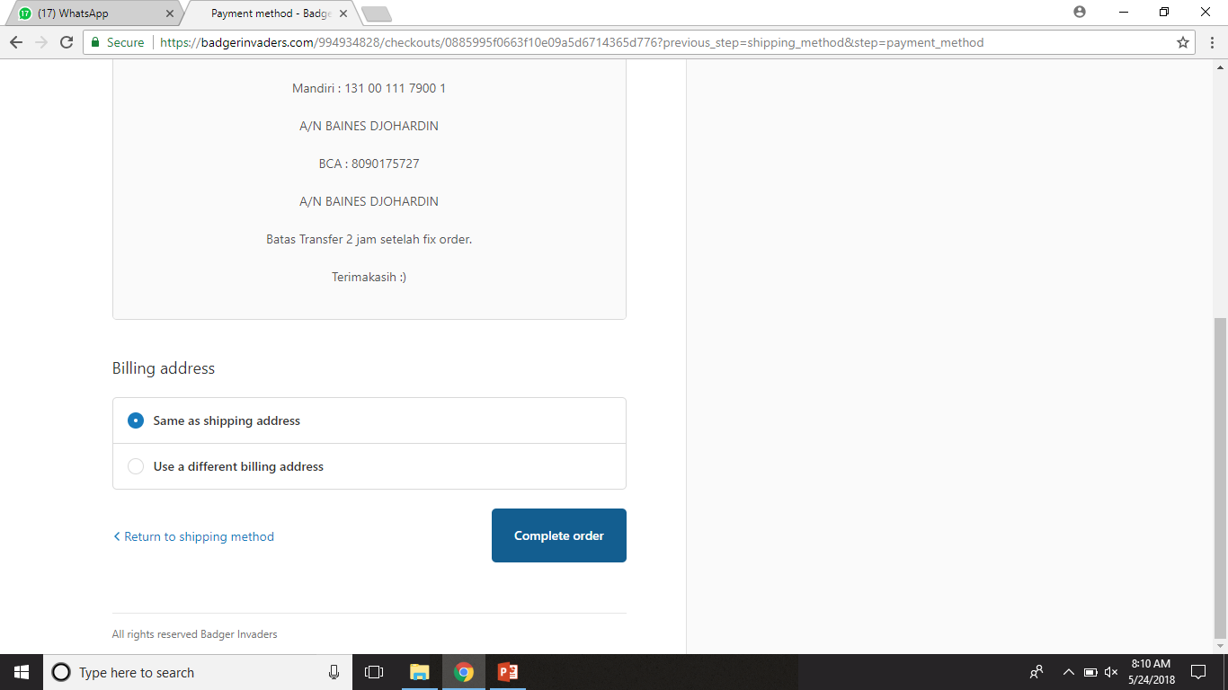

Slide 14
Kelebihan:
Terdapat tulisan contact, ship to , method , no rekening dan pemberitahuan batas maksimal transfer adalah 2 jam. Dan di menu yang paling bawah setelah kita melakukan transaksi terdapat menu complete order untuk memverikasi pengiriman barang

Slide 15
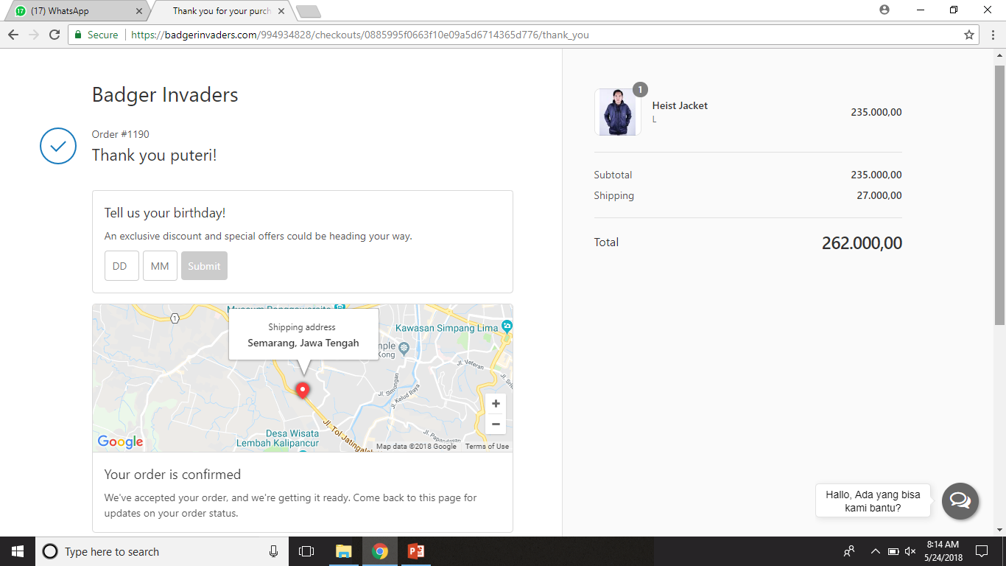

Slide 16
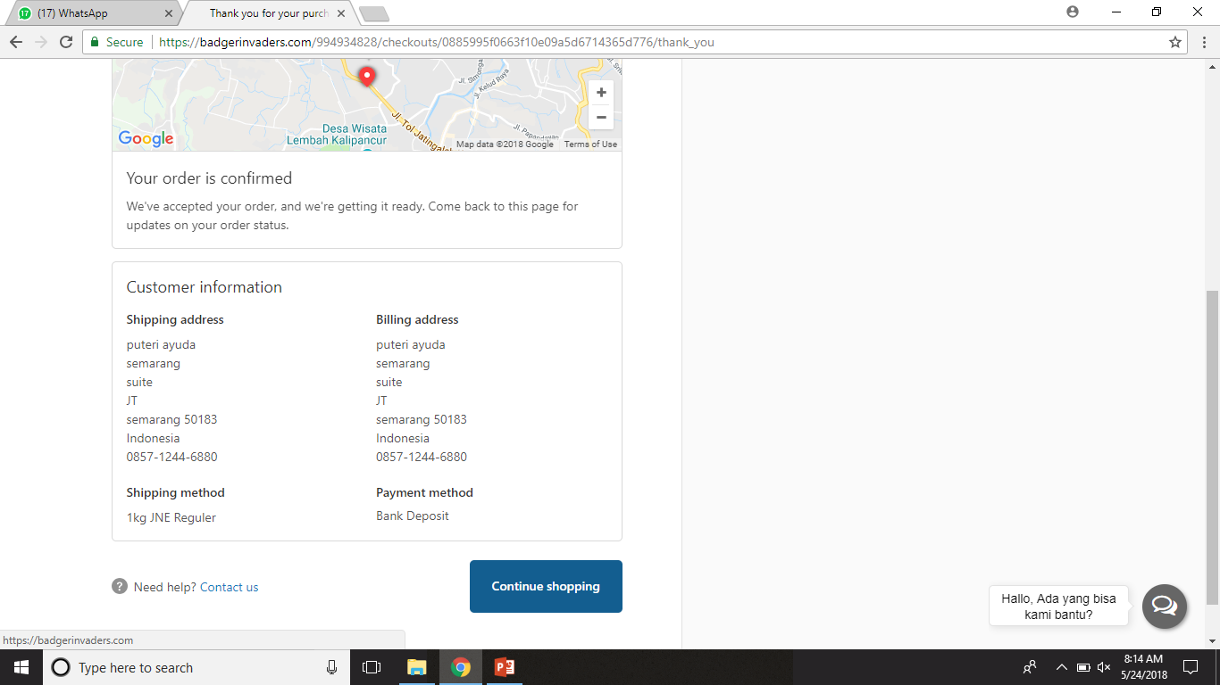

Slide 17
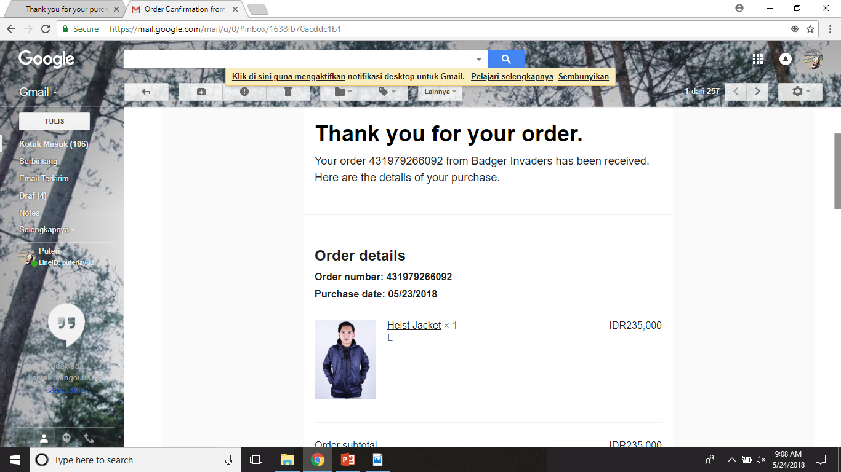

Slide 18
Kekurangan: namun ternyata setelah kita mengklik complete order, orderan kita langsung dikonfirmasi di email tanpa meminta bukti transfer ke rekening mereka.
Kesimpulan: Website ini masih terdapat banyak sekali kekurangan, dan kekurangan yang paling fatal adalah di bagian Pembayaran, karena mereka tidak melakukan kroscek terlebih dulu dengan cara meminta bukti transfer kepada pelanggan.

Slide 19
TERIMA KASIH

